Slide 1
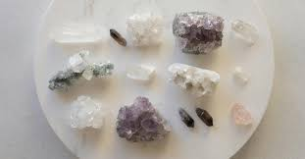
KRISTALI
Ilijana cindrić
2.C
pšk

Slide 2
ŠTO SU KRISTALI?
Definicija
Čvrste tvari s pravilnim, ponavljajućim rasporedom atoma
To stvara geometrijski oblik s jasnom i definiranom površinom
Obilježja
Imaju jedinstvena svojstva kao što su simetrija, tvrdoća, lomljivost, boja i sjaj
Iako se mogu razlikovati po izgledu, dijele istu temeljnu kristalnu strukturu

Slide 3
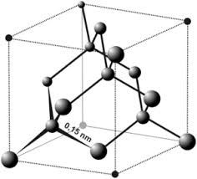
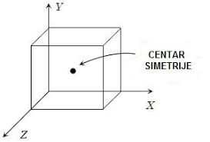
KRISTALNE STRUKTURE
REŠETKA
Kristali su sastavljeni od atomskih rešetki, uredno i pravilno raspoređenih atoma
To su trodimenzionalne strukture koje se pojavljuju u prostoru
STRUKTURA
Raspored atoma u rešetki određuje oblik kristala
Kristalne strukture su jedinstvene za svaki mineral i određuju njegov fizikalna i kemijska svojstva
SIMETRIJA
Kristali pokazuju simetriju u svojoj strukturi
Postoji 7 kristalnih sustava, svaki sa jedinstvenim oblikom i simetrijom

Slide 4
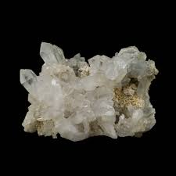
FORMIRANJE I RAST KRISTALA
NUKLEACIJA
Kristali nastaju kada se atomi ili molekule spoje u definirane geometrijske oblike
RAST
Nakon nukleacije, kristali rastu dodavanjem novih atoma ili molekula na površinu kristala
Rast je određen uvjetima u okolišu
OBLIK
Ovisi o rasporedu u rešetki i uvjetima rasta
Neki kristali rastu brže u jednom smjeru od drugog

Slide 5
SVOJSTVA KRISTALA
TVRDOĆA
Mjeri se otpornost kristala na grebanje
Dijamant je najtvrđi poznati mineral
LOMLJIVOST
Opisuje sklonost kristala da se lomi kada je izložen sili
BOJA
Određena je sastavom, strukturom i načinom na koji svjetlost prolazi kroz njega
SJAJ
Opisuje način na koji svjetlost odbija od površine kristala (dijamantni, staklasti, biserni…)

Slide 6
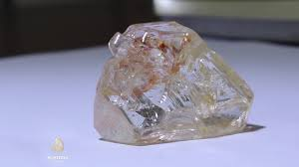
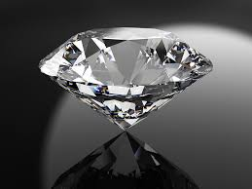
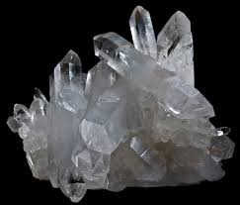
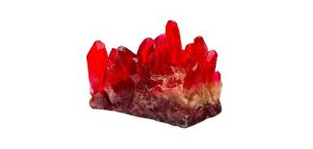
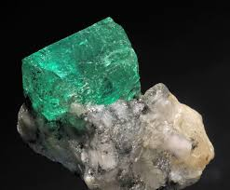
VRSTE KRISTALA
-DIJAMANT
najtvrđi poznati mineral, koristi se u nakitu, industriji i znanosti
-KVARC
-jedan od najčešćih minerala, koristi se u elektronici, optici i nakitu
-RUBIN
-crveni dragulj, koristi se u nakitu, laserskim uređajima i industriji
-SMARAGD
-zeleni dragulj, koristi se u nakitu i industriji

Slide 7
UPORABA I PRIMJENA KRISTALA
NAKIT
Popularan su materijal za izradu nakita zbog svoje ljepote i trajnosti
ELEKTRONIKA
Koristi se u elektroničkim uređajima kao što su satovi, računala i telefoni
INDUSTRIJA
Za rezanje, brušenje, poliranje…
ZNANOST
Važni u znanstvenim istraživanjima, posebno u fizici i kemiji

Slide 8
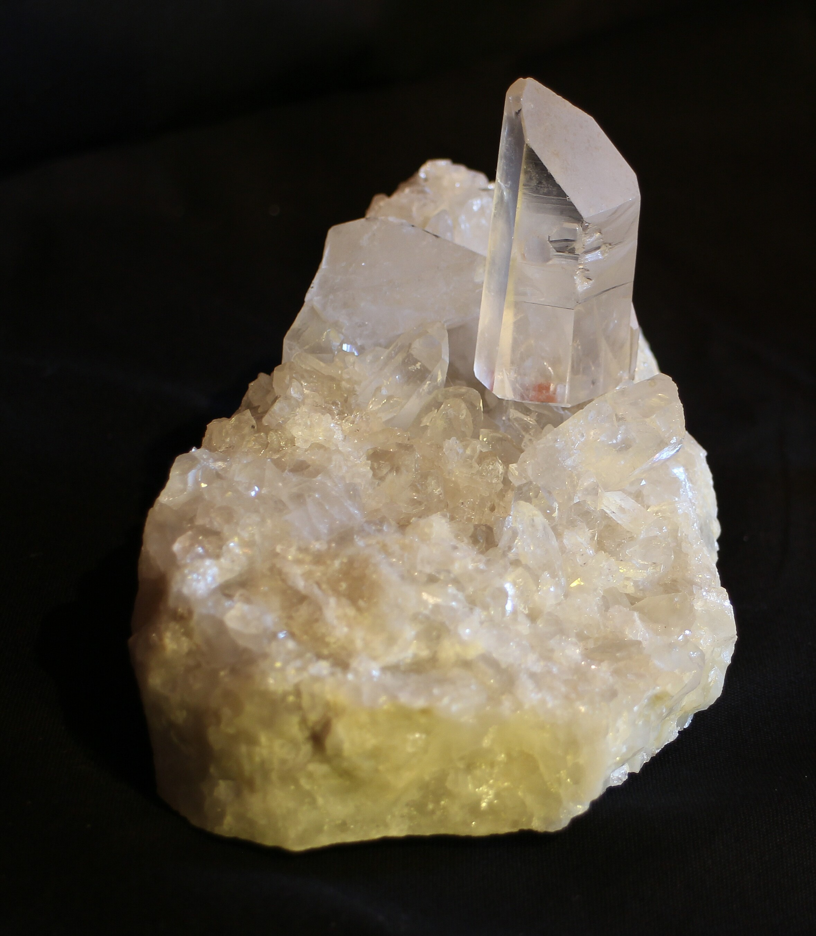
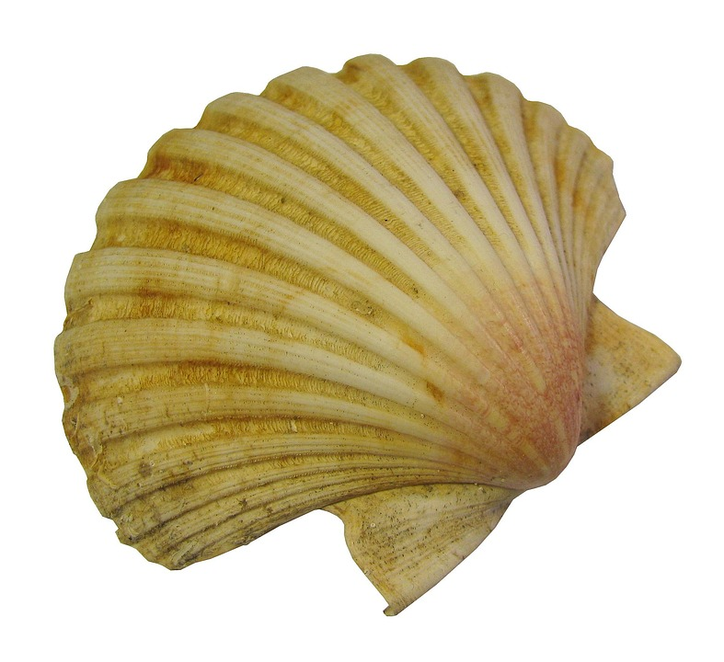
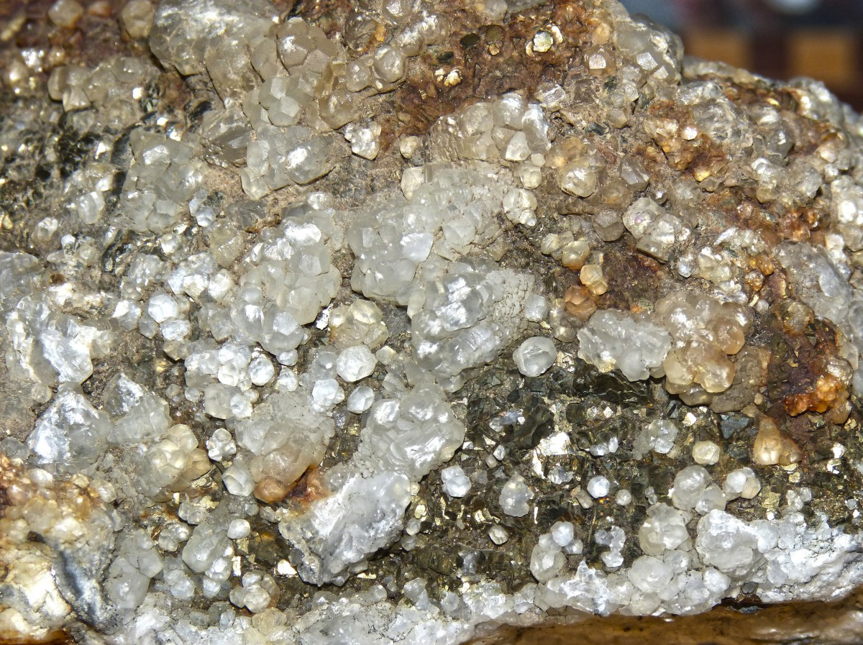
ULOGA KRISTALA U PRIODI
Geološki procesi
Minerali
Biološki sustavi
Kristali su sastavni dio stijena i tla.
Oni su ključni u geološkim procesima
Većina minerala u Zemiljinoj kori su kristali
Oni su izvor mogih korisnih materijala
Kristali se nalaze u biološkim sustavima, od kostiju do školjki

Slide 9
ZAKLJUČAK
Kristali su čarobni i korisni. Od nakita i elektronike do geoloških procesa i bioloških sustava , njihova uloga je neprocjenjivi. Trebali bi nastaviti proučavati i cijeniti te fascinantne i čudesne elemente prirode.

Slide 10
LITERATURA
Kristalia
Elementare
Wikipedia

